Slide 1


Выпускная квалификационная работа
программ профессиональной переподготовки
Выпуск весна 2021
Брык Иван Юрьевич
Руководитель ПП
Разработчик прикладного программного обеспечения
(Язык Java) (Языки С и C++) (Язык Python) (Язык С#)

Slide 2


Что такое ВКР
Выпускная квалификационная работа программы профессиональной переподготовки – это часть/модуль программы профессиональной переподготовки являющийся итоговой аттестацией по программе.
Цель ВКР – потвердеть слушателями междисциплинарные знания, умения и навыки полученные в процессе обучения, а так же смежные технические знания, умения и навыки изученные дополнительно при подготовке к ВКР

Slide 3
Общие требования к ВКР
ВКР являясь квалификационной работой может решать:
Конкретную практическую проблему взятую с производства.
Синтетическую проблему, решение которой демонстрирует квалификацию слушателя.
Решать гибридные проблемы пп 1-2
ВКР выполняется слушателями самостоятельно, под руководством преподавателей, либо должностных лиц компаний и организаций (в этом случае назначается консультант из ВИШ)

Slide 4
Допуск к ВКР
К ВКР допускаются:
Слушатели не имеющие задолженностей по дисциплинам.
Слушатели не имеющие фин. задолженностей.
Слушатели подавшие заявление на ВКР в определенные сроки, установленные отделом сопровождения образовательных программ.

Slide 5
Сроки подготовки и защиты ВКР
С++ весна 2021
22.12.2021 – консультация темы ВКР Полубенцева М.И. и Костина Н.Н., онлайн
27.12.2021 – консультация темы ВКР Абрамова М.Г., онлайн
28.01.2022 – Предзащита 1, онлайн
21.02.2022 – Предзащита 2, с 18.00, группа 1 – ауд. 107, группа 9 – онлайн
02.03.2022 – Защита ВКР, с 18.00, группа 1 – ауд. 107, группа 9 – онлайн
До 14.01.2022 прислать темы ВКH на почту Alena.Saltan@avalon.ru

Slide 6
Сроки подготовки и защиты ВКР
Java весна 2021:
Консультации по темам ВКР – по расписанию:
18.12.2021 Маслаков А.П., онлайн
20.12.2021 Филичев Д.А., онлайн
22.12.2021 Заковряшин Ю.Д., онлайн
21.01.2022 – Предзащита 1, онлайн
17.02.2022 – Предзащита 2, с 18.00, ауд. 107
28.02.2022 – Защита ВКР, с 18.00, ауд. 107
До 14.01.2022 прислать темы ВКH на почту Alena.Saltan@avalon.ru

Slide 7
Сроки подготовки и защиты ВКР
C# весна 2021:
Консультации по темам ВКР – по расписанию:
17.12.2021, 21.12.2021 Туральчук К.А., в классе
индивидуально согласовать дату и время
24.01.2022 – Предзащита 1, онлайн
18.02.2022 – Предзащита 2, с 18.00, ауд. 107
03.03.2022 – Защита ВКР, с 18.00, ауд. 107
До 14.01.2022 прислать темы ВКH на почту Alena.Saltan@avalon.ru

Slide 8
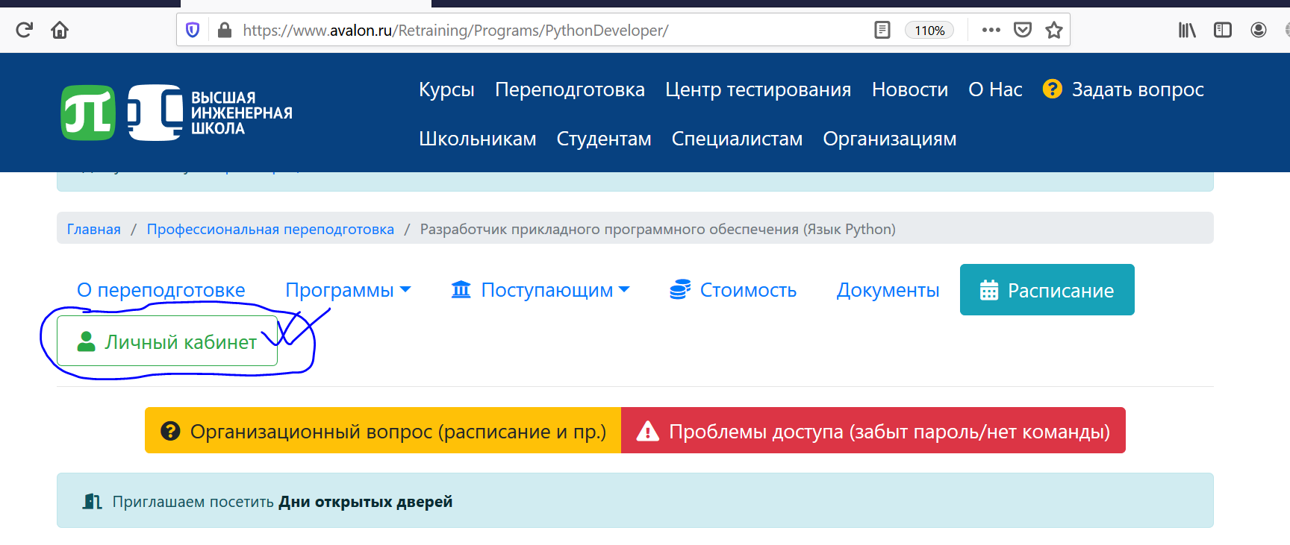
Сроки подготовки и защиты ВКР

Slide 9
Этапы выполнения ВКР
Выбор темы и руководителя ВКР.
Подача заявления.
Работа над ВКР, консультирование с руководителем ВКР.
Первая предзащита.
Работа над ВКР, консультирование с руководителем ВКР.
Вторая предзащита (финальная) за неделю до защиты.
Работа над ВКР, консультирование с руководителем ВКР.
Защита ВКР.

Slide 10
Содержание ВКР
Введение
1. Обзор предметной области/Описание контекста.
2. Постановка цели и задач.
3. Проектирование.
4. Реализация.
5. Анализ полученных результатов/Тестирование.
Выводы/Заключение

Slide 11
Содержание ВКР
Введение
Пишется в форме автореферата

Slide 12
Содержание ВКР
1. Обзор предметной области/Описание контекста.
1.1 Что есть.
1.2 В чем проблема.
1.3 Какие потенциальные пути решения есть.

Slide 13
Содержание ВКР
2. Постановка цели и задач.
2.1 Что нужно сделать в целом, т.е. цель (+ набор подзадач для достижения цели).
2.2 Ожидаемые результаты (функциональные требования, сценарии использования, техническое задание).

Slide 14
Содержание ВКР
3. Проектирование.
3.1 Описание архитектуры планируемого к разработке приложения.

Slide 15
Содержание ВКР
4. Реализация.
4.1 Подзадача 1.
4.2 Подзадача 2.
4.3 Подзадача 3.
4.4 Подзадача 4.

Slide 16
Содержание ВКР
5. Анализ полученных результатов/Тестирование.
5.1 Проверка результатов работы.
5.2 Оценка достижения цели по подзадачам.

Slide 17
Содержание ВКР
Выводы/Заключение
Пишется в форме перечисления выполненных этапов работы, как доказательства достижения цели ВКР

Slide 18
Предзащиты и защита ВКР
Предзащита №1
После выбора темы и руководителя (доработка формулировок и калибровка цели и задач)
Предзащита №2
Оценка готовой работы, за неделю до защиты
Защита
Заседание ИАК – выступление с презентацией перед комиссией, защита решений и реализации в рамках работы.

Slide 19
Примеры ВКР
https://www.avalon.ru/Retraining/Programs/JavaDeveloper/
https://www.avalon.ru/Retraining/Programs/CPPDeveloper/
https://www.avalon.ru/Retraining/Programs/PythonDeveloper/
Смотрим в раздел «Примеры выпускных работ» в «подвале» страницы

Slide 20

ОТДЕЛ СОПРОВОЖДЕНИЯ ОБРАЗОВАТЕЛЬНЫХ ПРОГРАММ
ул. Обручевых, д. 1, комн. 208
INFO@AVALON.RU
т. 703-02-02

